Slide 1
Rendern von Voxeln mit mehreren Materialien
Bachelorvortrag von
Matthias Mettenleiter

Slide 2
Gliederung
Motivation und Zielsetzung
Erklärung von Voxeln
Einsatzbeispiele
Bekannte Technologien zum Rendern
Entwickelte Methoden zum Rendern
Fazit

Slide 3
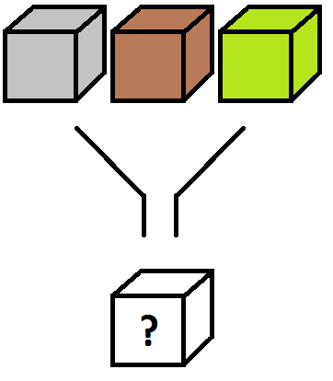
Motivation und Zielsetzung
Bisher ein Material pro Voxel
Neuer Ansatz: Mehrere Materialien pro Voxel
Frage: Wie rendern?

Slide 4
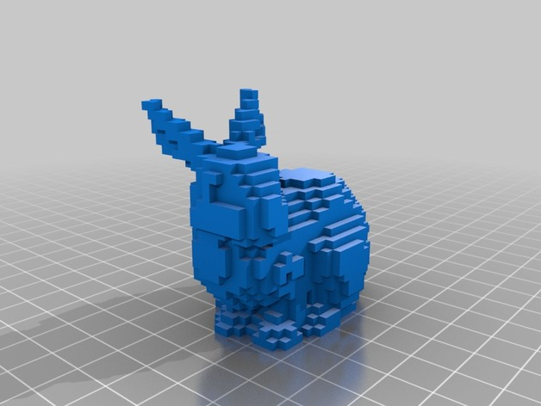
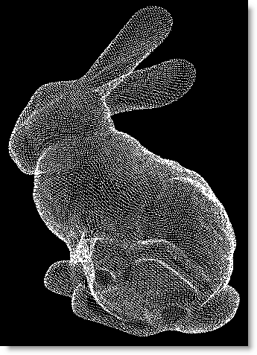
Erklärung von Voxeln
Voxel = Volumetric Pixel / Volume Element
Unterteilung von 3D Raum in einheitliche Zellen (Meistens Würfel)
Position wird über die relative Position zu anderen Voxeln bestimmt.
Nicht verwechseln mit Point-Cloud:
[1]
[2]

Slide 5
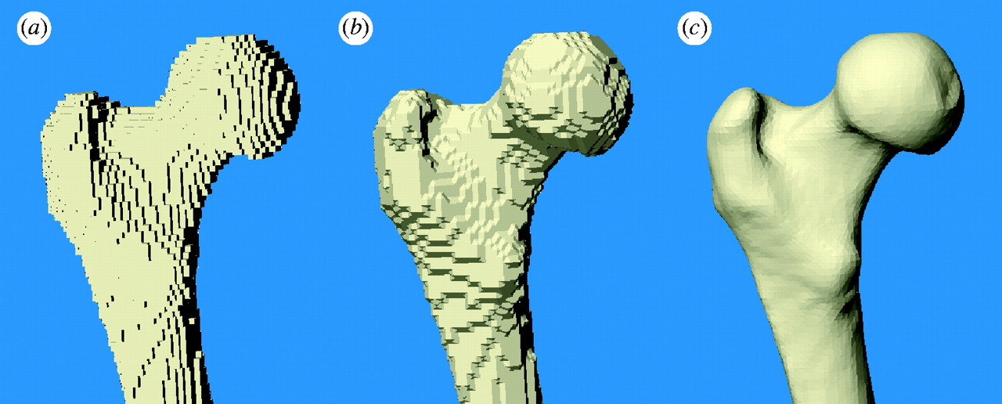
Einsatzbeispiele
Einsatz in der Medizin zur Darstellung bei Computertomographie seit 1973
[3]
Notes:
Computertomographie 1973 von Godfrey Hounsfield vorgestellt

Slide 6
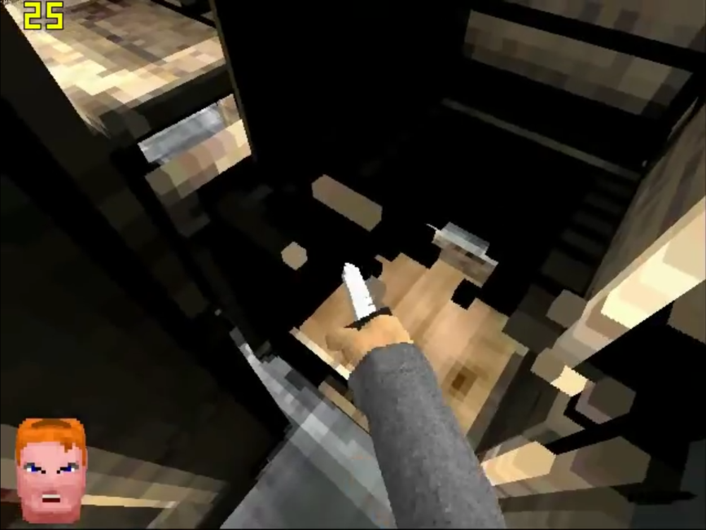
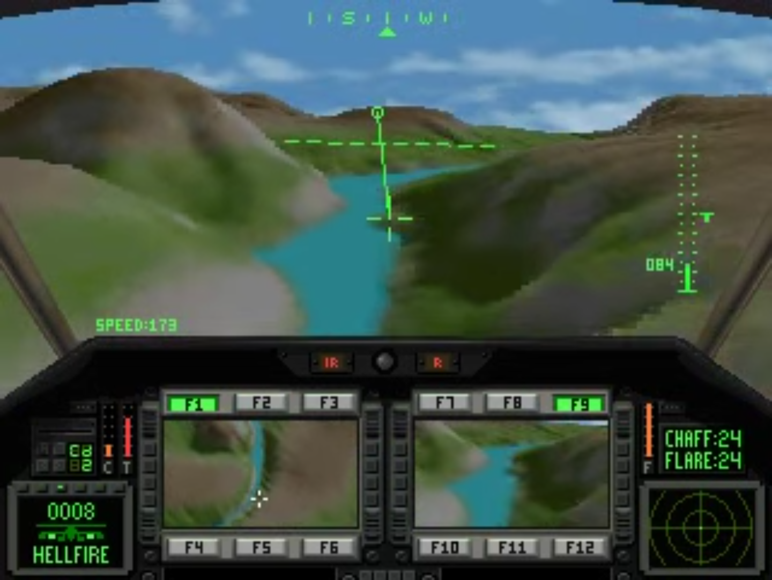
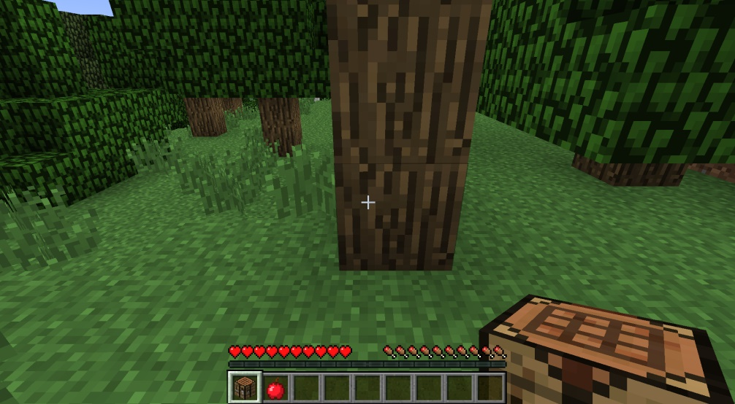
Einsatzbeispiele
[5]
[4]
Beispiele für Einsatz im Spielebereich:
Commanche Maximum Overkill 1992
Voxelstein 3D 2008
Minecraft 2009

Slide 7
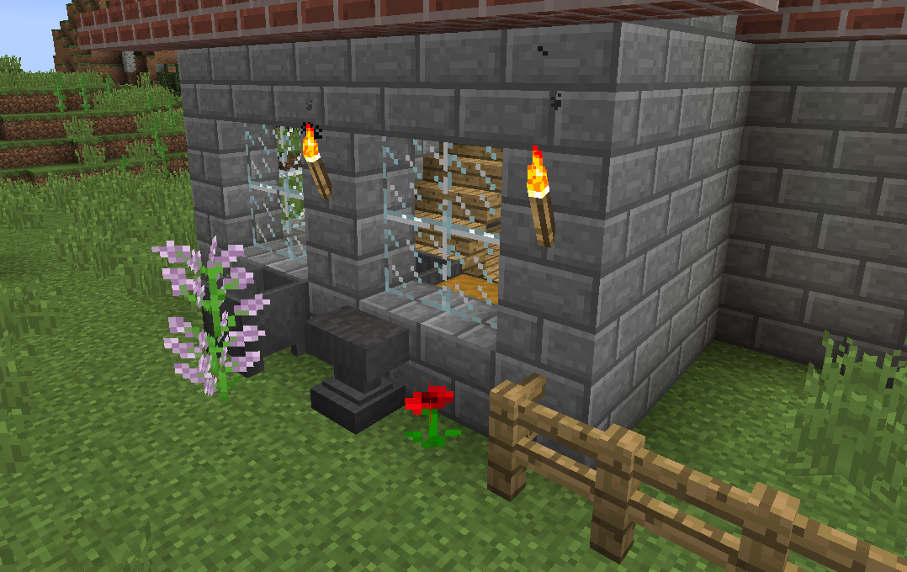
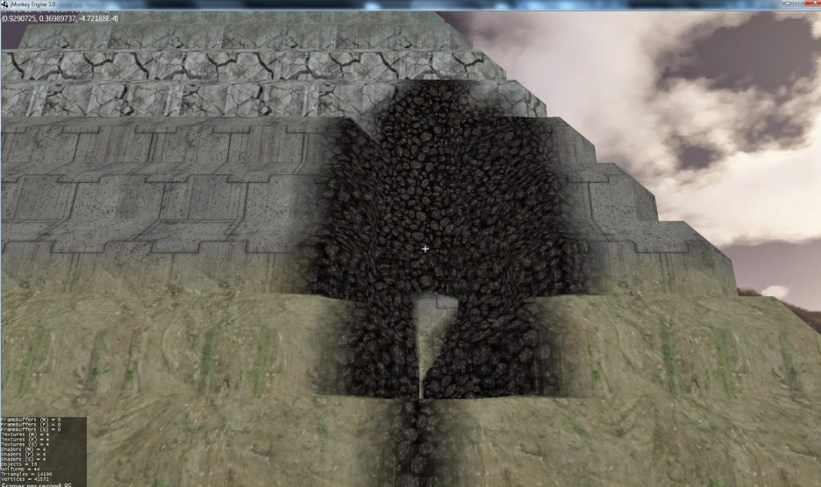
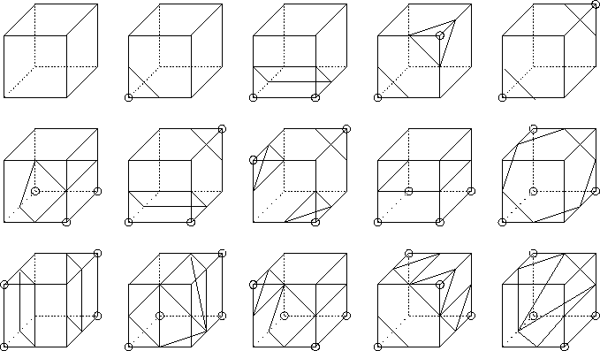
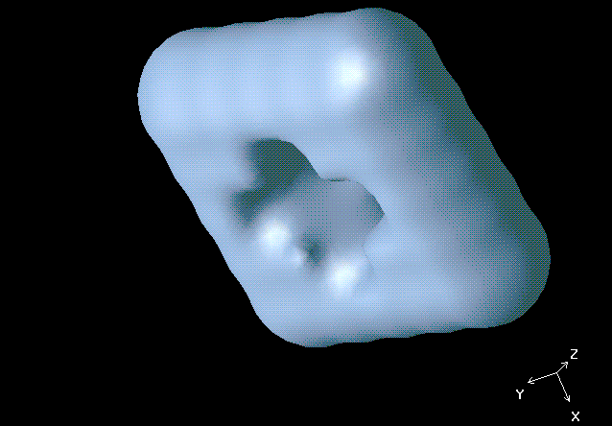
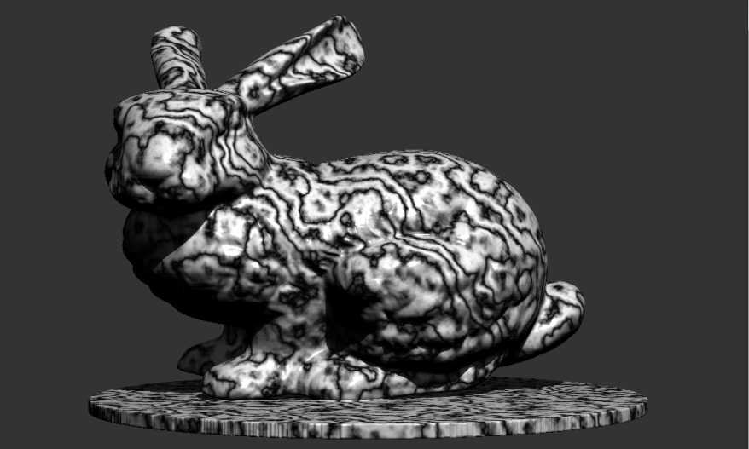
Bekannte Technologien zum Rendern
[6]
[7]
Rendern als fixer Mesh
Rendern mit Marching Cubes
Rendern mit Blobby Objects
[8]
Rendern via Raytracing
[9]

Slide 8
Entwickelte Methoden zum Rendering
Eigenschaften eines Voxels
Bis zu 64 Einheiten an Materialien pro Voxel
Reihenfolge der Materialien nicht im Voxel festgelegt

Slide 9
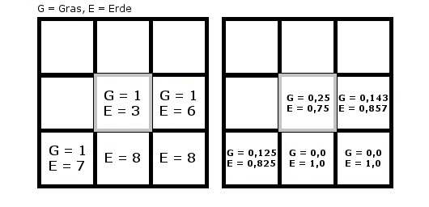



Entwickelte Methoden zum Rendern
Eine Textur pro Voxel
Abhängigkeit von der Menge der Materialien im Voxel
Abhängigkeit von den Materialien in den Umgebenden Voxeln
Bestimmung anhand in Voxel festgelegter Reihenfolge

Slide 10
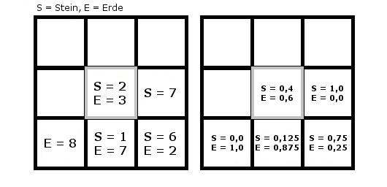






Entwickelte Methoden zum Rendern
Eine Textur pro Richtung

Slide 11
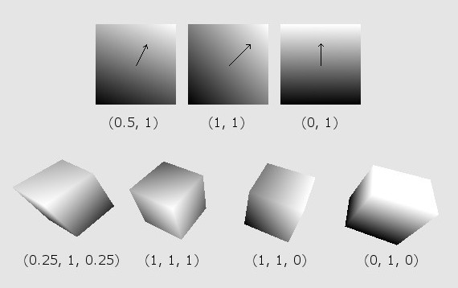
Entwickelte Methoden zum Rendern
Materialien entlang eines Vektors

Slide 12


Entwickelte Methoden zum Rendern
Materialien entlang eines Vektors
Abhängigkeit von Reihenfolge der Materialien im Voxel
Festgelegte Richtung
Zu den nicht verdeckten Seiten
Abhängig von der Menge der Materialien in der Umgebung

Slide 13
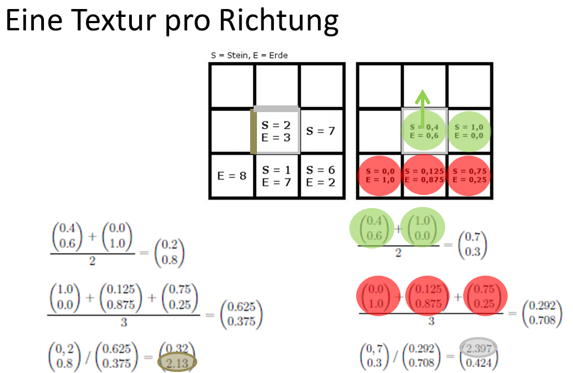
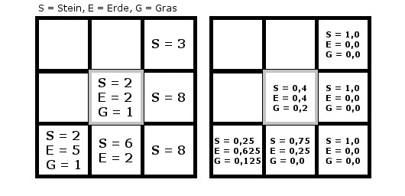







Entwickelte Methoden zum Rendern
Materialien entlang eines Vektors
Bestimmung anhand der Materialverteilung in den Umgebungsvoxeln
Bestimmung durch Unterteilung in Achsenrichtungen
Definition von Vektoren anhand der Materialverteilung
Definition von Vektoren anhand der Materialverteilung
Winkel berechnen:
Gras-Erde: 9,46°
Stein-Gras: 115,02°
Stein-Erde: 105,56°
Gras
Erde
Reihenfolge:
Gras, Erde, Stein
Stein

Slide 14
Entwickelte Methoden zum Rendern
Abhängigkeiten zwischen Materialien
z.B: Wenn Gras in Voxel mit Erde wird Erde als Gras gerendert.

Slide 15
Fazit
Keine Methode als eindeutig Beste
Abhängig von Projekt und gewünschtem Effekt

Slide 16
Vielen Dank für die Aufmerksamkeit! Noch Fragen?

Slide 17
Bildquellen
http://thingiverse-production-new.s3.amazonaws.com/renders/f7/26/35/60/a9/stanford_bunny_7mm_repaired_sized_preview_featured.jpg
http://www.sycode.com/products/point_cloud_ac/help/tutorial/tutorial2_points.gif
http://d29qn7q9z0j1p6.cloudfront.net/content/roypta/366/1878/3155/F1.medium.gif
https://www.youtube.com/watch?v=51E_G7NCXVM
https://www.youtube.com/watch?v=6ZUdsRdokO4
http://1.bp.blogspot.com/-MPQU-iZaAWE/U3PV7DgIYuI/AAAAAAAAAJs/3nCm8f9KE4w/s1600/doesItBlend.jpg
http://www.cs.unc.edu/~marc/tutorial/img801.png
https://web.cs.wpi.edu/~matt/courses/cs563/talks/meta_images/cross.gif
http://www.noobody.org/BBP/VoxelRendering_6.png

